Slide 1
การดูแลความต้องการพื้นฐานของบุคคล ด้านการขับถ่ายปัสสาวะ
อาจารย์กรวรรณ สุวรรณสาร

Slide 2
ลักษณะปกติของปัสสาวะ
1. ปริมาณ (volume)
2. สี (color)
3. ความใส (clarity)
4. กลิ่น (odor)

Slide 3
ปัจจัยที่มีผลต่อการขับถ่ายปัสสาวะ
การเติบโตและพัฒนาการ
2. ปัจจัยด้านอารมณ์ จิตใจ
3. นิสัยส่วนบุคคล
4. ความแข็งแรงของกล้ามเนื้อ
5. ปริมาณสารน้ำที่รับเข้า
6. ปริมาณสารน้ำที่สูญเสียออก
7. พยาธิสภาพของโรค
8. การตั้งครรภ์
9. การผ่าตัด
10. ยา
11. การตรวจวินิจฉัย
12. ฮอร์โมน

Slide 4
ความผิดปกติเกี่ยวกับการขับถ่ายปัสสาวะที่พบบ่อย
ถ่ายปัสสาวะไม่ออก (urinary retention)
ไม่มีปัสสาวะ (anuria)
ปัสสาวะตอนกลางคืน (nocturia)
ปัสสาวะรด (enuresis)
การติดเชื้อในระบบทางเดินปัสสาวะ (urinary tract infections)
ปัสสาวะลำบาก (dysuria)
ปัสสาวะบ่อย (urinary frequency)
ปัสสาวะมาก (polyuria)
กลั้นปัสสาวะไม่อยู่ (urinary incontinence)
ปัสสาวะมีหนองปน (pyuria)
ปัสสาวะมีเลือดปน (hematuria)
ปัสสาวะน้อย (oliguria)

Slide 5
การส่งเสริมการทำหน้าที่ของระบบทางเดินปัสสาวะ
1. ส่งเสริมให้ได้รับสารน้ำ
2. ส่งเสริมสุขอนามัย
3. ส่งเสริมความแข็งแรงตึงตัวของกล้ามเนื้อบริเวณอุ้งเชิงกราน
และกล้ามเนื้อหน้าท้อง
4. ส่งเสริมการขับถ่ายปัสสาวะ
5. จัดหาอุปกรณ์ที่เหมาะสม

Slide 6
การพยาบาลในผู้ที่มีปัญหาการขับถ่ายปัสสาวะ
-การฝึกการขับถ่ายปัสสาวะ (bladder training)
-การนวดกระเพาะปัสสาวะ (Credé’s method)
-การสวนปัสสาวะ (urinary catheterization)
ไม่คาสาย/สวนทิ้ง (intermittent catheterization)
คาสายสวนปัสสาวะ (Indwelling catheterization)

Slide 7
หลักสำคัญในการสวนปัสสาวะ
อุปกรณ์ปราศจากเชื้อ
พยาบาลล้างมือและสวมถุงมือปราศจากเชื้อ
ปูผ้าสี่เหลี่ยมเจาะกลางปราศจากเชื้อ
ระมัดระวังการปนเปื้อน
ทำความสะอาดบริเวณอวัยวะสืบพันธุ์ภายนอก
จัดสิ่งแวดล้อมให้เหมาะสม

Slide 8
วัตถุประสงค์ของการสวนคาสายปัสสาวะ
1.ตรวจสอบการทำหน้าที่ของระบบขับถ่ายปัสสาวะ
2.ป้องกัน และลดภาวะกระเพาะปัสสาวะยืดขยาย (bladder distention)
3.ระบายปัสสาวะเป็นเวลาต่อเนื่อง
4.เป็นช่องทางสำหรับการสวนล้างกระเพาะปัสสาวะ
5.ทำให้กระเพาะปัสสาวะว่างในรายที่ผ่าตัดเกี่ยวกับระบบทางเดินปัสสาวะ การผ่าตัดทางนรีเวช ผ่าตัดต่อมลูกหมาก
6..ป้องกันการตีบตันของท่อกระเพาะปัสสาวะ
7.ตรวจวัดจำนวนปัสสาวะในแต่ละช่วงเวลา
8.ป้องกันผิวหนังระคายเคือง เป็นแผลจากการระคายเคืองของปัสสาวะ

Slide 9
อุปกรณ์
การสวนทิ้ง
1. ชุดสวนปัสสาวะปราศจากเชื้อ (sterile catheterization set)
2. สายสวนปัสสาวะชนิดตรง
3. สารหล่อลื่นปราศจากเชื้อ
4. ถุงมือปราศจากเชื้อ
5. ปากคีบปราศจากเชื้อ
6. ผ้าปิดตา 7. ผ้าสำหรับคลุมขา
8. ไฟฉาย 9. ถุงขยะ
การสวนคา เพิ่มอุปกรณ์
1. น้ำกลั่นปราศจากเชื้อ
2. กระบอกสูบ
3. ชุดสายระบายปัสสาวะ
พร้อมถุงรองรับปัสสาวะ
4. พลาสเตอร์ 5. กรรไกร

Slide 10
การสวนปัสสาวะ
ขั้นเตรียม
ตรวจสอบคำสั่งการรักษาของแพทย์
อธิบายให้ผู้ป่วยทราบ
แนะนำไปทำความสะอาดบริเวณอวัยวะสืบพันธุ์ภายนอก

Slide 11
วิธีปฏิบัติการคาสายสวนปัสสาวะ
1 | ล้างมือให้สะอาด เช็ดให้แห้ง
2 | เช็ดรถเข็นหรือโต๊ะคร่อมเตียงด้วย 70% alcohol
3 | เตรียมอุปกรณ์ให้ครบ วางบนรถเข็นหรือโต๊ะคร่อม
4 | นำเครื่องใช้ไปที่เตียงผู้ป่วย ตรวจสอบชื่อ นามสกุล และแจ้งผู้ป่วยทราบ
5 | จัดสภาพแวดล้อมให้เหมาะสม ปิดประตู กั้นม่าน ปิดพัดลม เปิดไฟ ปรับระดับเตียงให้เหมาะสม
6 | ล้างมือด้วย alcohol hand rub
7 | ตรวจสอบชื่อ ความสมบูรณ์ของบรรจุภัณฑ์ และวันหมดอายุของชุดสวนปัสสาวะ

Slide 12
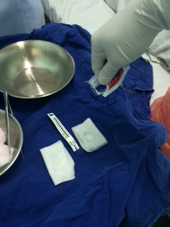
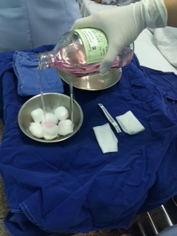
วิธีปฏิบัติการคาสายสวนปัสสาวะ
8 | เปิดห่อผ้าชั้นนอกของชุดสวนปัสสาวะ โดยไม่ให้มือสัมผัสผ้าปราศจากเชื้อที่อยู่ชั้นใน
9 | ใช้ปากคีบปราศจากเชื้อเปิดห่อผ้าชั้นในของชุดสวนปัสสาวะ
10 | เปิดห่อสายสวนปัสสาวะ ชุดระบายปัสสาวะ และกระบอกสูบ ลงบริเวณพื้นที่ปราศจากเชื้อ บีบสารหล่อลื่นลงบนผ้าก็อซ เทน้ำกลั่นปราศจากเชื้อลงในถ้วย เทน้ำยา/ น้ำกลั่นปราศจากเชื้อลงในถ้วยบรรจุสำลี ด้วยเทคนิคปราศจากเชื้อ

Slide 13
วิธีปฏิบัติการคาสายสวนปัสสาวะ
11 | เตรียมพลาสเตอร์สำหรับยึดตรึงสายสวนปัสสาวะกับผิวหนังผู้ป่วย วางถุงขยะบนเตียง
12 | ให้ผู้ป่วยเลื่อนตัวมาชิดด้านที่พยาบาลยืน จัดท่า ผู้ป่วยหญิง ท่านอนหงายชันเข่า หากไม่สามารถนอนหงายได้ให้นอนท่าตะแคงซ้ายกึ่งคว่ำ ให้ขาที่อยู่ด้านบนงอ ผู้ป่วยชาย ท่านอนหงาย
13 | ปิดตาผู้ป่วย
14 | ใช้ผ้าคลุมขาทั้ง 2 ข้าง เปิดเผยเฉพาะบริเวณอวัยวะสืบพันธุ์ภายนอก ผู้ป่วยหญิง จัดท่านอนหงายชันเข่า ผู้ป่วยชาย จัดท่านอนหงาย

Slide 14
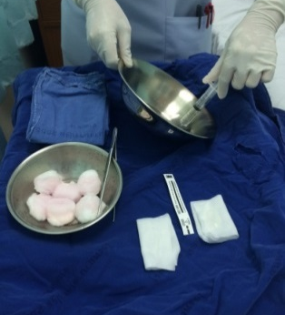
วิธีปฏิบัติการคาสายสวนปัสสาวะ
15 | สวมถุงมือปราศจากเชื้อ
16 | ดูดน้ำกลั่นปราศจากเชื้อ หล่อลื่นปลายสายสวนปัสสาวะ ผู้ป่วยหญิง ประมาณ 1-2 นิ้ว ผู้ป่วยชาย 5-7 นิ้ว นำสายสวนปัสสาวะวางไว้ในชามรูปไต
17 | หยิบผ้าปราศจากเชื้อ ผู้ป่วยหญิง สอดรองใต้ก้นผู้ป่วย ผู้ป่วยชาย วางบนหน้าขา

Slide 15
วิธีปฏิบัติการคาสายสวนปัสสาวะ
18 | ใช้ปากคีบปราศจากเชื้อ คีบสำลีที่มีน้ำยา/ น้ำกลั่นปราศจากเชื้อ เช็ดทำความสะอาดตำแหน่งละ 1 ก้อน โดยเช็ดจากบนลงล่าง ตามลำดับ ดังนี้ ผู้ป่วยหญิง 1) labia majora ด้านไกลตัว 2) labia majora ด้านใกล้ตัว 3) labia minora ด้านไกลตัว 4) labia minora ด้านใกล้ตัว 5) clitoris ถึง anus 6) ปูผ้าเจาะกลางบริเวณอวัยวะสืบพันธุ์ภายนอก 7) ใช้นิ้วหัวแม่มือและนิ้วกลางของมือข้างที่ไม่ถนัดแหวก labia minora ไปด้านข้างและยกขึ้นข้างบน ใช้สำลีเช็ดจากเช็ดที่ปากทางออกของปัสสาวะ (urethral meatus) โดยไม่ปล่อยมือจาก labia minora ผู้ป่วยชาย รูดผิวหนังที่หุ้มปลายองคชาติลงมาใช้ปากคีบปราศจากเชื้อคีบก้อนสำลีชุบน้ำยา/ น้ำกลั่นปราศจากเชื้อ เช็ดวนเป็นวงจากด้านบนลงล่าง 3 ครั้ง (เปลี่ยนสำลีทุกครั้ง) จนสะอาด

Slide 16
วิธีปฏิบัติการคาสายสวนปัสสาวะ
19 | ผู้ป่วยหญิง จับสายสวนให้ห่างจากส่วนปลายประมาณ 3-4 นิ้ว สอดเข้าไปในท่อปัสสาวะ ประมาณ 2-3 นิ้ว ผู้ป่วยชาย จับองคชาติให้ทำมุมประมาณ 60-90 องศา กับลำตัว สอดสายสวนปัสสาวะเข้าไปประมาณ 7-8 นิ้ว

Slide 17
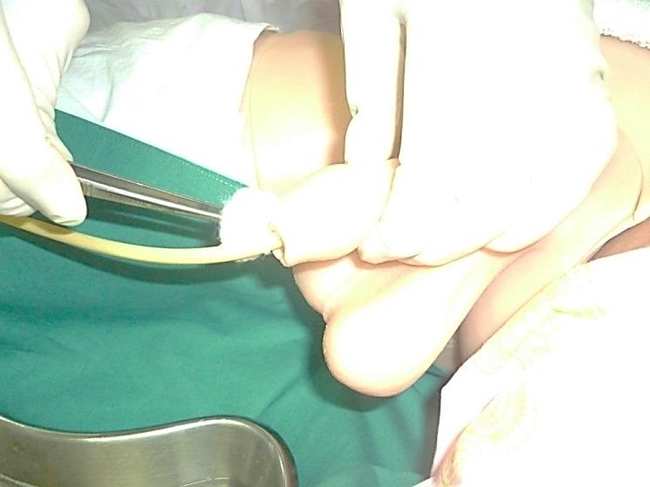
วิธีปฏิบัติการคาสายสวนปัสสาวะ
20 | เมื่อปัสสาวะไหลย้อนออกมา ให้สอดสายสวนเข้า ไปอีกประมาณ 1-2 นิ้ว แล้วใส่น้ำกลั่นปราศจากเชื้อเข้าไป ดึงสายยางเบา ๆ
21 | ปล่อยให้ปัสสาวะไหลออกมาจนหมด กรณีเก็บตัวอย่างปัสสาวะส่งตรวจ ให้นำภาชนะมารองรับปัสสาวะที่หางสายสวนปัสสาวะ
22 | นำสายสวนปัสสาวะลอดใต้ผ้าเจาะ กลางออกมาต่อเข้ากับสายด้านระบายปัสสาวะ
23 | ใช้ปากคีบปราศจากเชื้อคีบสำลีที่มีน้ำยา/ น้ำกลั่นปราศจากเชื้อเช็ดสารหล่อลื่น ที่ตกค้างบริเวณรูเปิดท่อทางเดินปัสสาวะออก

Slide 18
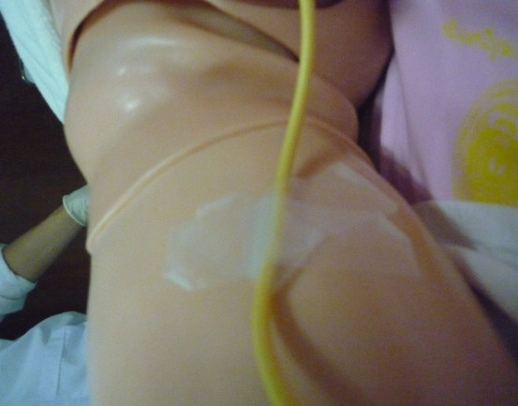
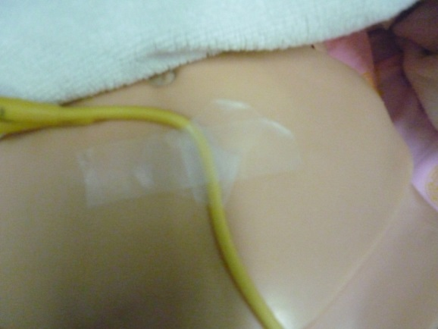
วิธีปฏิบัติการคาสายสวนปัสสาวะ
24 | ใช้พลาสเตอร์ปิดทับสายสวนปัสสาวะ ไม่ให้ดึงรั้งและสายระบายไม่โค้งเป็นท้องช้าง ผู้ป่วยหญิง ติดบริเวณต้นขาด้านใน ผู้ป่วยชาย ติดบริเวณต้นขาด้านนอก หรือหน้าท้องส่วนล่าง

Slide 19
วิธีปฏิบัติการคาสายสวนปัสสาวะ
25 | แขวนถุงรองรับปัสสาวะโดยให้สายระบายปัสสาวะ และถุงรองรับปัสสาวะอยู่ต่ำกว่าระดับกระเพาะปัสสาวะ เลื่อนเปิดสายระบายให้ปัสสาวะไหลลงได้สะดวก และดูแลให้อยู่ในระบบปิด
26 | สังเกตจำนวน สี ลักษณะทั่วไปของปัสสาวะ
26 | จัดท่าผู้ป่วย จัดสิ่งแวดล้อม ให้คำแนะนำในการปฏิบัติตัวขณะคาสายสวนปัสสาวะ

Slide 20
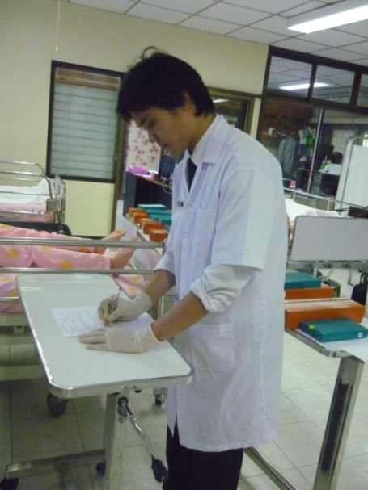
บันทึกรายงานทางการพยาบาล
Date | กิจกรรมการพยาบาล | ประเมินผล | ผู้บันทึก
17ก.พ. 59 10.00น. | Retained Foley’s cath No. 16 | ปัสสาวะสีเหลืองใส ไม่มีตะกอน จำนวน 200 มล. | อธิปชัย/น.ศ.พยาบาลปี 2/ กรวรรณ RN

Slide 21
การพยาบาลผู้ป่วยที่คาสายสวนปัสสาวะ
1.ดูแลให้ปัสสาวะไหลลงถุงรองรับปัสสาวะสะดวก
2.ดูแลให้ผู้ป่วยได้รับน้ำอย่างน้อย 3 ลิตร/ วัน
3.ตวงปริมาณน้ำดื่มและปัสสาวะ
4.อธิบายให้ผู้ป่วยทราบว่าจะมีความรู้สึกปวดถ่ายปัสสาวะตลอดเวลา
5.การทำความสะอาดอวัยวะสืบพันธุ์ภายนอก

Slide 22
การพยาบาลผู้ป่วยที่คาสายสวนปัสสาวะ
6.ดูแลให้อยู่ในระบบปิด (closed system)
7.การเทปัสสาวะออกจากถุงรองรับปัสสาวะ
8.สายระบายปัสสาวะและถุงรองรับปัสสาวะอยู่ต่ำกว่ากระเพาะปัสสาวะ
9.ติดพลาสเตอร์ให้ถูกต้อง
10.แนะนำการปฏิบัติตน
11.หลีกเลี่ยงการสัมผัสบริเวณรอยต่อของสาย

Slide 23
การพยาบาลผู้ป่วยที่คาสายสวนปัสสาวะ
12.สังเกตลักษณะ จำนวน และสีปัสสาวะ
13.การเปลี่ยนชุดสายระบายปัสสาวะและถุงรองรับปัสสาวะ
14.ล้างมือก่อนและหลังเทปัสสาวะ
15.สังเกตการรั่วซึมของปัสสาวะ ทางเปิดท่อปัสสาวะ
16. สังเกตและเฝ้าระวังภาวะแทรกซ้อน

Slide 24
การสวนทิ้ง
วัตถุประสงค์ เพื่อ
1. เก็บปัสสาวะส่งตรวจเพื่อเพาะหาเชื้อ
2. วัดปริมาณปัสสาวะที่ค้างอยู่ในกระเพาะปัสสาวะ
3. ทำให้กระเพาะปัสสาวะว่าง
4. ใส่ยาเข้าสู่กระเพาะปัสสาวะโดยตรง

Slide 25
การสวนทิ้ง
ขั้นเตรียม
-ตรวจสอบคำสั่งการรักษา และอธิบายให้ผู้ป่วยทราบถึงเหตุผลที่ต้องทำการสวนทิ้ง การทำความสะอาดบริเวณอวัยวะสืบพันธุ์ภายนอก
- การเตรียมอุปกรณ์สำหรับการสวนทิ้งเช่นเดียวกับการคาสายสวนปัสสาวะ แต่ไม่ต้องใช้ชุดสายระบายปัสสาวะ พร้อมถุงรองรับปัสสาวะ และไม่ต้องเตรียมน้ำกลั่นปราศจากเชื้อ สำหรับสายสวนปัสสาวะใช้สายสวนปัสสาวะชนิดตรง

Slide 26
วิธีปฏิบัติการสวนทิ้ง
1-9 | ปฏิบัติเช่นเดียวกับการคาสายสวนปัสสาวะ
10 | เทน้ำยา/ น้ำกลั่นปราศจากเชื้อลงในถ้วยบรรจุสำลี วางสายสวนปัสสาวะลงในบริเวณพื้นที่ปราศจากเชื้อ และเตรียมสารหล่อลื่น
11 | ให้ผู้ป่วยเลื่อนตัวมาชิดด้านที่พยาบาลยืน จัดท่าผู้ป่วย ผู้ป่วยหญิง ท่านอนหงายชันเข่า หากไม่สามารถนอนหงายได้ให้นอนท่าตะแคงซ้ายกึ่งคว่ำ ให้ขาที่อยู่ด้านบนงอ ผู้ป่วยชาย ท่านอนหงาย

Slide 27
วิธีปฏิบัติการสวนทิ้ง
12 | ปิดตาผู้ป่วย
13 | ใช้ผ้าคลุมขาทั้ง 2 ข้าง เปิดเผยเฉพาะบริเวณอวัยวะสืบพันธุ์ภายนอก
14 | สวมถุงมือปราศจากเชื้อ
15 | หล่อลื่นปลายสายสวนปัสสาวะ ผู้ป่วยหญิง 1-2 นิ้ว ผู้ป่วยชาย 5-7 นิ้ว แล้ววางสายสวนปัสสาวะไว้ในชามรูปไต
16 | หยิบผ้าปราศจากเชื้อ ผู้ป่วยหญิง สอดรองใต้ก้นผู้ป่วย ผู้ป่วยชาย วางบนหน้าขา

Slide 28
วิธีปฏิบัติการสวนทิ้ง
17 | ใช้ปากคีบปราศจากเชื้อ คีบสำลีที่มีน้ำยา/ น้ำกลั่นปราศจากเชื้อ เช็ดทำความสะอาดตามลำดับ เช่นเดียวกับการคาสายสวนปัสสาวะ
18 | ใช้มือจับสายสวนให้ห่างจากส่วนปลาย ประมาณ 3-4 นิ้ว ปลายอีกด้านวางในชามรูปไต สอดเข้าไปในท่อปัสสาวะอย่างช้า ๆ และนุ่มนวล จนกว่าปัสสาวะไหลออกมา
19 | เมื่อปัสสาวะไหลย้อนออกมา ให้สอดสายสวนเข้าไปอีกประมาณ 1-2 นิ้ว ปล่อยให้ปัสสาวะไหลออกมาจนหมด กรณีเก็บสิ่งส่งตรวจ ให้นำภาชนะมารองรับปัสสาวะที่หางสายสวนปัสสาวะ

Slide 29
วิธีปฏิบัติการสวนทิ้ง
20 | เมื่อปัสสาวะออกหมด ค่อย ๆ เลื่อนสายสวนปัสสาวะออกมาช้า ๆ จนไม่มีปัสสาวะออกมาอีกจึงบีบปลายสายสวน และดึงออก
21 | ใช้ปากคีบปราศจากเชื้อคีบน้ำยา/ น้ำกลั่นปราศจากเชื้อ ทำความสะอาดที่รูเปิดทางเดินปัสสาวะ
22 | จัดท่าผู้ป่วย จัดสิ่งแวดล้อม
23 | สังเกตจำนวน สี ลักษณะทั่วไปของปัสสาวะ

Slide 30
การพยาบาลหลังสวนปัสสาวะ
ให้คำแนะนำในการปฏิบัติตัวแก่ผู้ป่วย
เก็บอุปกรณ์เครื่องใช้ไปทำความสะอาด
ล้างมือให้สะอาด
บันทึกรายงานลงในใบบันทึกการพยาบาล

Slide 31
ปฏิบัติการถอดสายสวนปัสสาวะ
ขั้นเตรียม
ตรวจสอบคำสั่งการรักษา
เตรียมอุปกรณ์ ได้แก่ ถุงมือสะอาด กระบอกสูบขนาด 10 มิลลิลิตร และถุงขยะ
หากผู้ป่วยไม่สามารถทำความสะอาดอวัยวะสืบพันธุ์ภายนอกได้ด้วยตนเอง ให้เตรียมชุดทำความสะอาดอวัยวะสืบพันธุ์ภายนอกสำหรับทำความสะอาดให้ผู้ป่วย

Slide 32
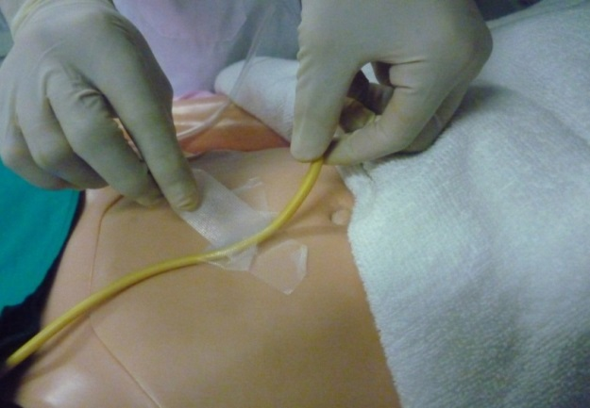
วิธีปฏิบัติการถอดสายสวนปัสสาวะ
1 | ล้างมือให้สะอาด เช็ดให้แห้ง
2 | นำอุปกรณ์ไปที่เตียงผู้ป่วยสอบถามชื่อ-นามสกุล แจ้งให้ผู้ป่วยทราบ
3 | ปิดพัดลม กั้นม่าน ปรับระดับเตียงให้เหมาะสม
4 | สวมถุงมือสะอาด
5 | ปิดล็อกสายระบายปัสสาวะ
6 | ปลดพลาสเตอร์ออก

Slide 33
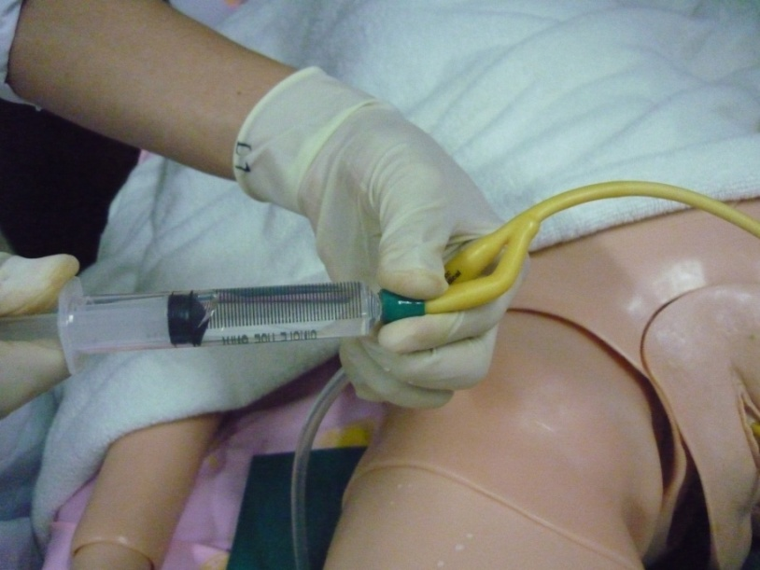
วิธีปฏิบัติการถอดสายสวนปัสสาวะ
7 | ต่อกระบอกสูบกับหางสายสวนปัสสาวะด้านที่ใส่น้ำกลั่น ดูดน้ำกลั่นออกจนหมด
8 | บอกผู้ป่วยให้หายใจเข้า-ออก ลึก ๆ ยาว ๆ พร้อม กับบีบสายสวนปัสสาวะแล้วดึงออกอย่างนุ่มนวล

Slide 34
วิธีปฏิบัติการถอดสายสวนปัสสาวะ
9 | แนะนำให้ผู้ป่วยทำวามสะอาดอวัยวะสืบพันธุ์ภายนอกด้วยสบู่และน้ำ ซับให้แห้ง หากผู้ป่วยไม่สามารถทำความสะอาดได้ด้วยตนเอง พยาบาลทำความสะอาดให้โดยใช้ชุดทำความสะอาดอวัยวะสืบพันธุ์ภายนอก
10 | จัดให้ผู้ป่วยนอนในท่าที่สุขสบาย พร้อมกับให้คำแนะนำในการปฏิบัติตัวหลังถอดสายสวนปัสสาวะ
11 | เก็บอุปกรณ์ ออกจากเตียงผู้ป่วย
12 | ตวงจำนวนปัสสาวะ

Slide 35
การพยาบาลหลังถอดสายสวนปัสสาวะออก
1.บันทึกทางการพยาบาล
2.กระตุ้นให้ดื่มน้ำมาก ๆ
3.สังเกตสีและลักษณะปัสสาวะ
4.ดูแลให้ผู้ป่วยปัสสาวะได้เองภายใน 8 ชั่วโมง
5. สอนการบริหารกล้ามเนื้อบริเวณอุ้งเชิงกราน (Kegel exercise)
6.ส่งเสริมสุขอนามัย และไม่กลั้นปัสสาวะ
7.สอนให้สังเกตอาการของการติดเชื้อในระบบทางเดินปัสสาวะ
8.สังเกตและเฝ้าระวังภาวะแทรกซ้อน

Slide 36
จบการนำเสนอบทที่ 7
นักศึกษาสามารถศึกษาเพิ่มเติมได้จากเอกสารประกอบการสอน และหนังสือตามที่ปรากฏรายชื่ออยู่ในบรรณานุกรมท้ายบทที่ 7

